Slide 1


Приозерский муниципальный район Ленинградской области
Муниципальное дошкольное учреждение
«Детский сад комбинированного вида №9»
Играем с роботом Ромой
Интерактивная игра
«Назови ласково»
Автор: учитель-логопед
Позднякова Оксана Анатольевна
г.Приозерск

Slide 2
Цель: автоматизация звука [Р] в словах, развитие грамматического строя речи.
Задачи:
- учить называть слова в уменьшительно-ласкательной форме;
- развивать логическое мышление.
Задание:
Назови все картинки правильно, нажми на каждую и они станут маленькими. Как теперь их можно назвать? Н-р: сыр-сырок, топор-топорик.

Slide 3




Slide 4



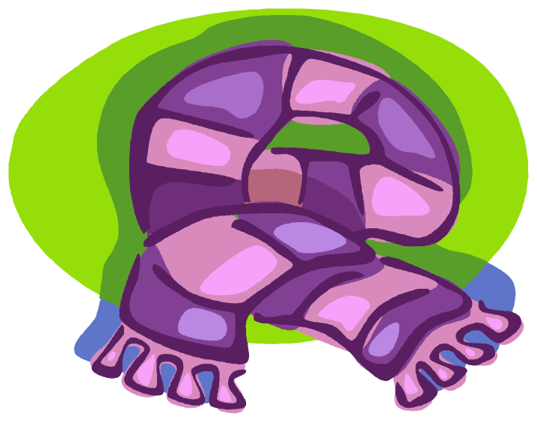

Slide 5

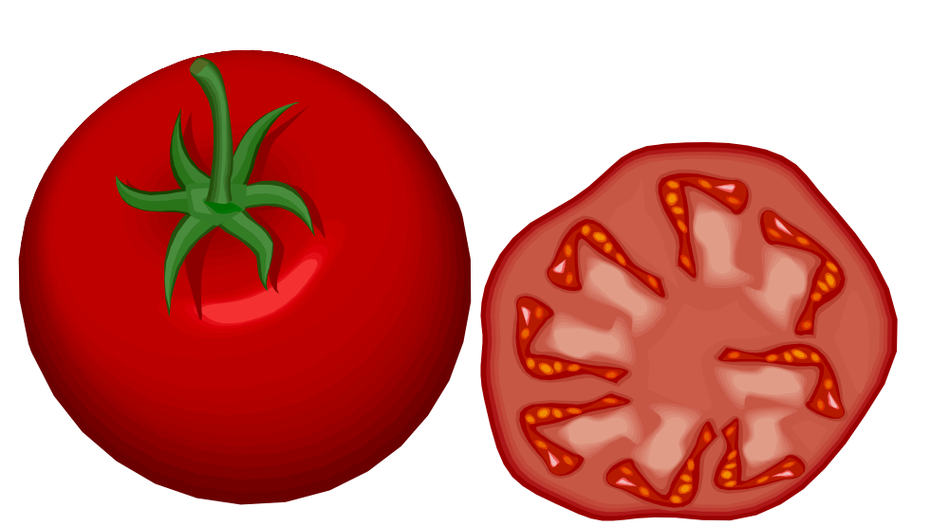

Slide 6


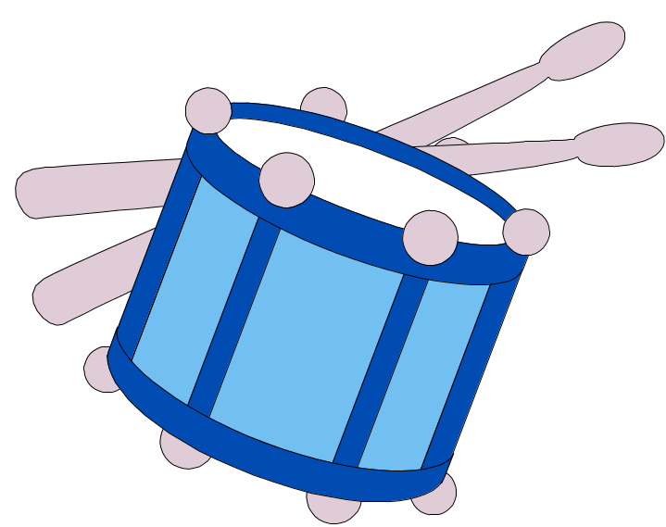

Slide 7
МОЛОДЕЦ!

